Slide 1
Основы С#
Notes:
‹#›

Slide 2
Code convention
Станда́рт оформле́ния ко́да
набор правил и соглашений, используемых при написании исходного кода на некотором языке программирования.
https://docs.microsoft.com/en-us/dotnet/csharp/programming-guide/inside-a-program/coding-conventions
Notes:
‹#›

Slide 3
Code convention
стили написания составных слов
PascalCasе IasdGen
camelCasе iasdGenTyi
UPPERCASE ID
Hungarian notation strName, iYear
https://docs.microsoft.com/en-us/dotnet/csharp/programming-guide/inside-a-program/coding-conventions
Notes:
‹#›

Slide 4
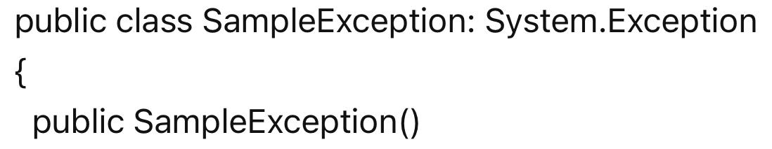
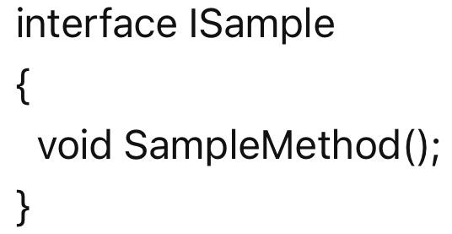
Суффиксы и префиксы
• имена пользовательских классов исключений всегда заканчиваются суффиксом “Exception”;
• имена интерфейсов всегда начинаются с префикса «I»;

Slide 5
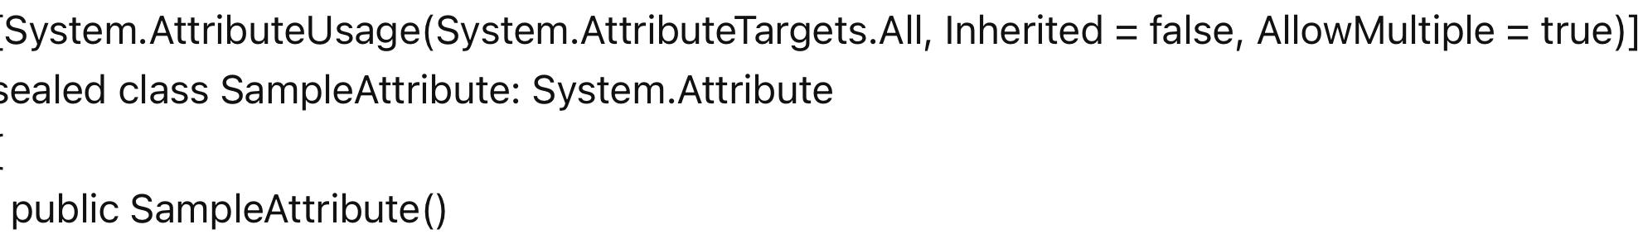
• имена пользовательских атрибутов всегда заканчиваются суффиксом «Attribute»;
• имена делегатов обработчиков событий всегда оканчиваются суффиксом EventHandler, имена классов-наследников от EventArgs всегда заканчиваются суффиксом EventArgs.

Slide 6
1)имена типов, структур, перечислений, интерфейсов, методов, свойств – pascal case
SampleClass ISampleInterface SampleMethod();
2) Имена локальных переменных, аргументов методов, защищенных (protected) полей – camel
sampleArgument
3) Закрытые поля
private int m_SamplePrivateField;
private int mSamplePrivateField;
private int _samplePrivateField;
Notes:
‹#›

Slide 7
4) Функции и методы - pascal case
void HelloWorld();
Имя функции начинается с глагола, указывающего на то, какое действие она выполняет
5) Константы - pascal case
Notes:
‹#›

Slide 8
Форматирование
В одном файле не объявляется больше одного namespace’а и одного класса (исключение – небольшие вспомогательные private классы);
Фигурные скобки размещаются всегда на отдельной строке;
В условии if-else всегда используются фигурные скобки;
Размер tab’а – 4;
Notes:
‹#›

Slide 9
Использование строк длиннее 100 символов не желательно. При необходимости инструкция переносится на другую строку. При переносе части кода на другую строку вторая и последующая строки сдвигаются вправо на один символ табуляции;
Каждая переменная объявляется на отдельной строке;
Все подключения namespace’ов (using) размещаются в начале файла
Функции, поля и свойства группируются внутри класса по своему назначению. Такие группы объединяются в регионы;
Notes:
‹#›

Slide 10
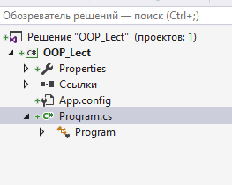
using System;
using System.Collections.Generic;
using System.Linq;
using System.Text;
using System.Threading.Tasks;
namespace OOP_Lect
{
class Program
{
static void Main(string[] args)
{
}
}
}
Notes:
‹#›

Slide 11
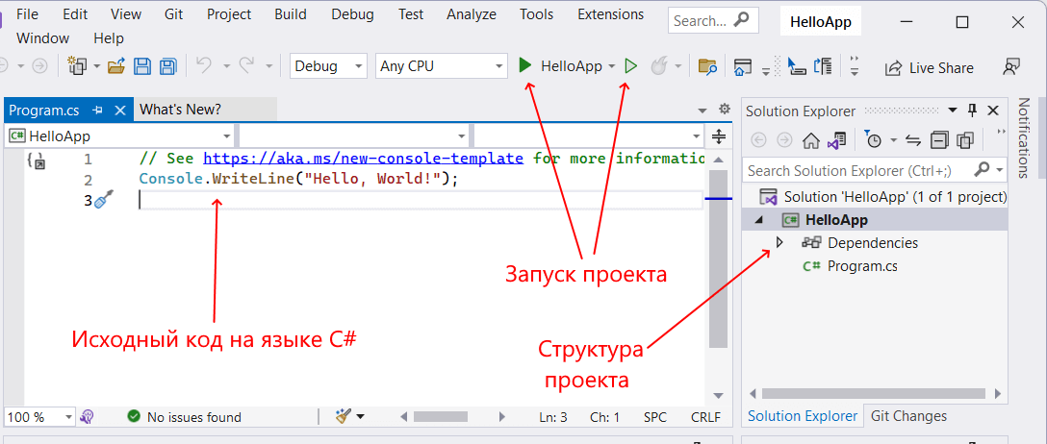

Slide 12
Пространства имён
не обязательно должны ограничиваться единственной единицей компиляции
используются для логической группировки родственных типов
В C# директива namespace заставляет компилятор добавлять к каждому имени типа определенную приставку
namespace MyCompany
{
class Utility {}
}
Notes:
‹#›

Slide 13
namespace MyCompany
{
namespace Utilities
{
class SomeUtility {}
}
}
MyCompany.Utilities.SomeUtility
Могут быть вложены
Notes:
‹#›

Slide 14
использование директивы using
импортирует все имена из заданного пространства имён в окружающее пространство имён
using MyCompany.Utilities; //резервируем пространство MyCompany.Utilities
namespace ConsoleApplication
{
static class EntryPoint
{
static void Main()
{
MyCompany.Utilities.SomeUtility su1 =
new MyCompany.Utilities.SomeUtility();
//аналогично, благодаря using
SomeUtility su2 = new SomeUtility();
}
}
}
не хватает лаконичности
using заставляет компилятор C# добавлять
к имени указанный префикс, пока не будет найдено совпадение
Notes:
‹#›

Slide 15
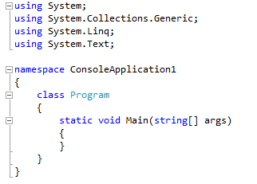
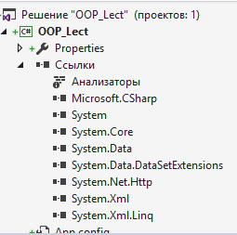
содержит фундаментальные и базовые классы платформы .NET
описаны типы для обработки строк
Физически пространства имен находятся в подключаемых библиотеках dll
Notes:
‹#›

Slide 16
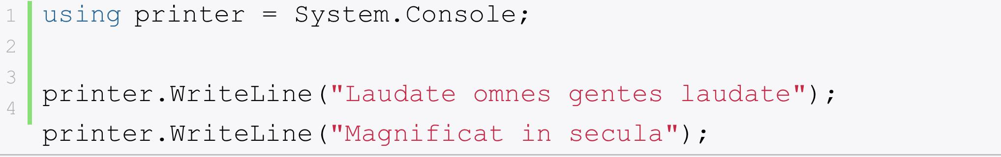
форма директивы using, позволяющая создать псевдоним для отдельного типа или пространства имен
псевдонимы (alias) имен
using SomeUtil = MyCompany.Utilities.SomeUtility; //псевдоним
namespace ConsoleApplication
{
static class EntryPoint
{
static void Main()
{
SomeUtil su = new SomeUtil();
}
}
}
Notes:
‹#›

Slide 17
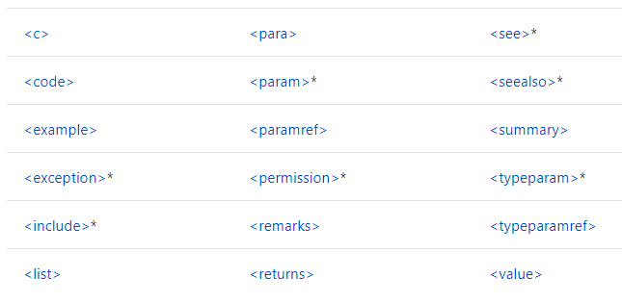
XML-теги
для создания самодокументированных классов.
///
Например:
XMLдля отображения дополнительных сведений о типе или элементе.-дескрипторы
/// <summary>
/// Точка входа приложения.
/// </summary>
/// <param name="args">Пар.ком. строки.</param>
static void Main(string[] args) {}
Xдля описания параметров. При использовании этого тега компилятор проверяет, что параметр существует и все параметры описаны в документации.
Notes:
‹#›

Slide 18
Синтаксис C#
Сохранились :
if..else, while, do..while
унарные и бинарные операции
Notes:
‹#›

Slide 19
Класс Console. Консольный ввод/вывод
статический класс System.Console
int x = Console.ReadLine();
Console.WriteLine((char)x);
String s = Console.ReadLine(); Console.WriteLine(s);
Notes:
‹#›

Slide 20
Методы класса Console
Clear: очистка консоли
WriteLine: вывод строки текста с переводом на новую строку
Write: вывод строки текста
Read: считывание введенного символа в виде числового кода данного символа. С помощью преобразования к типу char мы можем получить введенный символ
ReadKey: считывание нажатой клавиши клавиатуры (ConsoleKeyInfo key= Console.ReadKey();)
ReadLine: считывание строки текста со входного потока
Notes:
‹#›

Slide 21

int i = 10;
int j = 20;
Console.WriteLine
("{0} плюс {1} равно {2}", i, j, i + j);
указатели места заполнения (placeholder)
Console.WriteLine("{0,4}\n+{1,3}\n----\n{2,4}", i, j, i + j);
Notes:
‹#›

Slide 22
можно вставлять переменные в строку
int oneMillion = 1_000_000;
double balans = 1_23.456;
Console.WriteLine($"У меня: {oneMillion}");
Console.WriteLine($"баланс: {balans}");
Notes:
‹#›

Slide 23
Группа операций | Входящие операции
Первичные | x.m
 | x(…)
 | x[…]
 | x++, x--
 | new T(…), new T[…]
Унарные | +x, -x
 | !x
 | ~x
 | ++x, --x
 | (T)x
Мультипликативные | x*y, x/y, x%y
Аддитивные | x+y, x-y
Сдвига | x<<y, x>>y
Отношений и проверки типа | x<y, x>y; x<=y, x>=y
 | x is T
 | x as T
Эквивалентности | x == y, x != y
Логического И | x & y
Логического исключающего ИЛИ | x^y
Логического ИЛИ | x|y
Условное И | x && y
Условное ИЛИ | x || y
Сравнения с null | x ?? y
Условные | x ? y : z
Присваивания | x = y
 | x op= y
Выра-
жения
в C#
идентичны
С++
Notes:
‹#›

Slide 24
Операторы в C# идентичны с++
Типы данных C#
поддерживает общую систему типов (CTS):
для объявления того или иного встроенного типа данных из CTS обычно предусмотрено свое уникальное ключевое слов
Notes:
‹#›

Slide 25
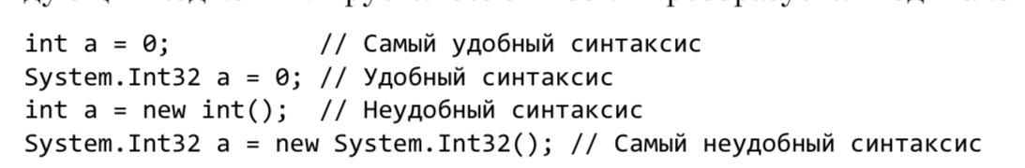
System.Int32 a1 = new System.Int32();
int a2 = 0;
Типы данных, которые поддерживаются компилятором напрямую, называются примитивными (primitive types) или встроенными у них существуют прямые аналоги в библиотеке классов .NET Framework Class Library
using short = System.Int16;
using ushort = System.UInt16;
using int = System.Int32;
using uint = System.UInt32;
Notes:
‹#›

Slide 26
Примитивные.типы.С#.и.соответствующие.типы.FCL
Тип C# | Размер в битах | Тип System (FCL)
sbyte | 8 | System.Sbyte
short | 16 | System.Int16
int | 32 | System.Int32
long | 64 | System.Int64
byte | 8 | System.Byte
ushort | 16 | System.Uint16
uint | 32 | System.Uint32
ulong | 64 | System.Uint64
char | 16 | System.Char
bool | 8 | System.Boolean
float | 32 | System.Single
double | 64 | System.Double
decimal | 128 | System.Decimal
string | - | System.String
object | - | System.Object
до 29 десятичных цифр
1.0x10⁻²⁸ до 7.9x10²⁸
Notes:
‹#›

Slide 27
компилятор выполняет явное и неявное приведение между примитивными типами
Int32 i32 = 5;
Int64 i64 = i32; // Неявное приведение Int32 к Int64
Single s = i32; // Неявное приведение Int32 к Single
Byte b = (Byte)i32; // Явное приведение Int32 к Byte
Int16 v = (Int16)s; // Явное приведение Single к Int16
разрешает неявное приведение типа, если это преобразование «безопасно», то есть не сопряжено с потерей данных
«небезопасное» преобразование означает «связанное с потерей точности или величины числа»
примитивные типы могут использовать литеральную форму записи
Notes:
.
‹#›

Slide 28
CLR поддерживает две разновидности типов:
ссылочные (reference types) значимые (value types).

Slide 29
Ссылочные типы
Something objSomething;
CLR требует, чтобы все объекты создавались оператором new.
нет оператора delete, то есть нет явного способа освобождения памяти, занятой объектом. Уборкой мусора занимается среда CLR
Something objSomething; objSomething = new Something();
Имя (псевдоним) | Тип CTS
object | System.Object
string | System.String
Notes:
‹#›

Slide 30
Ссылочный тип Object
В CLR каждый объект прямо или косвенно является производным от System.Object
// Тип, неявно производный от Object
class Student
{
//...
}
// Тип, явно производный от Object
class Person : System.Object
{
//...
}
Notes:
‹#›

Slide 31
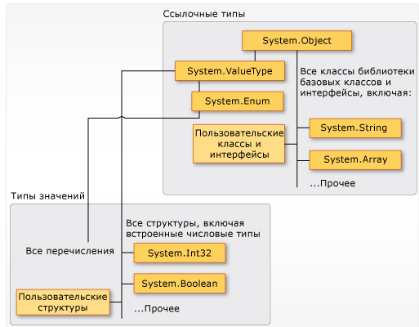
легче» ссылочных
для них не нужно выделять память в управляемой куче
их не затрагивает сборка мусора
к ним нельзя обратиться через указатель.
Notes:
‹#›

Slide 32
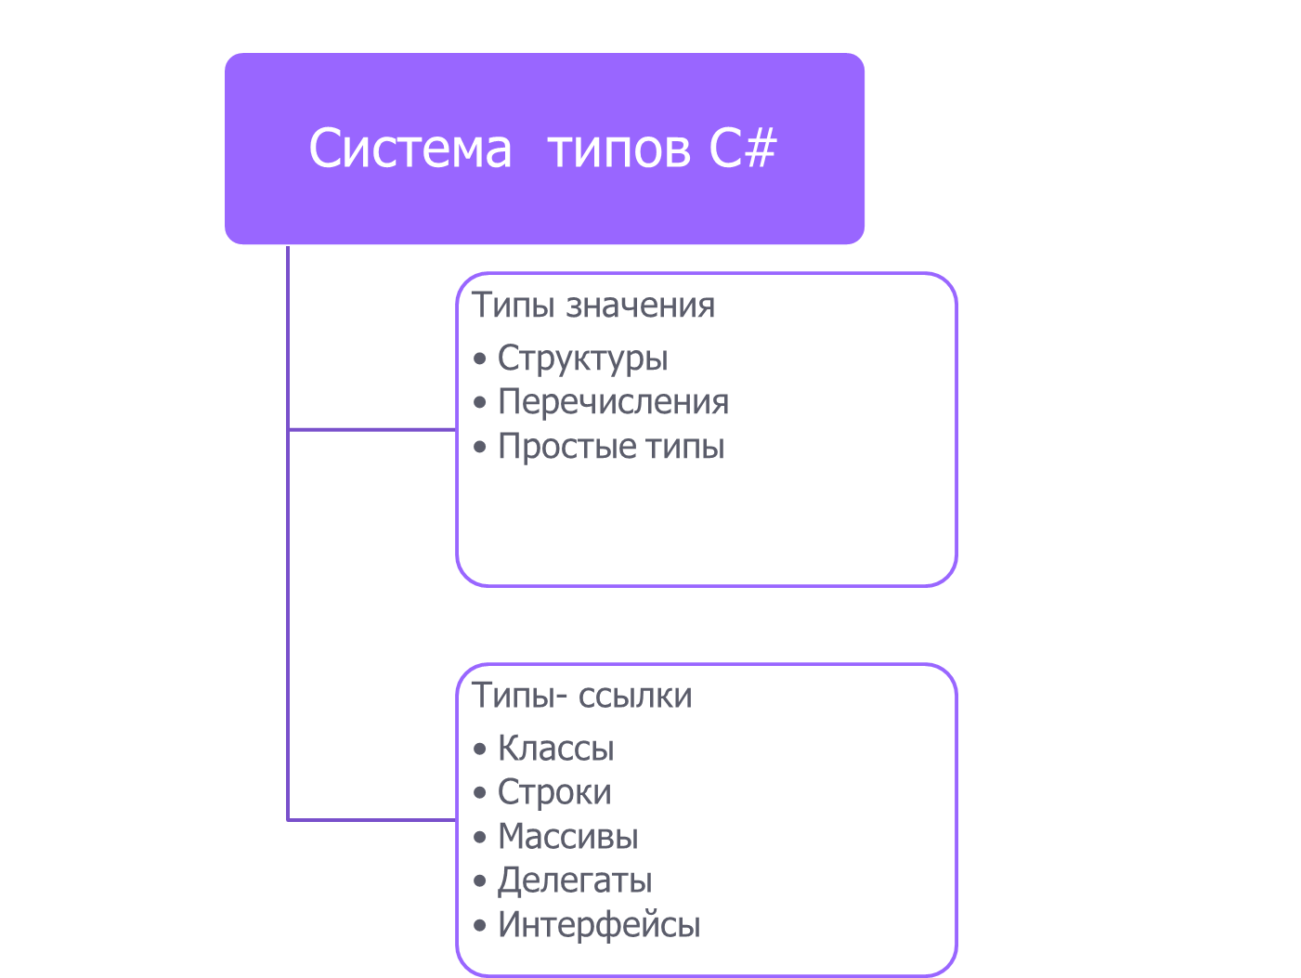
Типы значений
(value types)
1) Определяются
struct или emun
2) Размещение в стеке потока
3) поля экземпляра размещаются
в самой переменной
4) не обрабатываются cборщиком
мусора
Ссылочные типы
(reference types).
определяются
class (в куче)
Notes:
‹#›

Slide 33
1. Где выделяется память под ссылочные типы?
обычно в стеке потока, но могут быть встроены в ссылочные типы
память выделяется из очереди
память выделяется из управляемой кучи
память выделяется из кэша
Notes:
3
‹#›

Slide 34
2. Как правильно объявить?
int age = 19;
или
System.Int32 age = 19;
Почему?
Notes:
Не имеет значения В C# это не важно, так как ключевое слово string в точности преобразуется в FCL-тип System
‹#›

Slide 35
Упаковка и распаковка значимых типов
Упаковкой (boxing) называется процесс преобразования типа значения в тип System.Object или в тип интерфейса, который реализуется данным типом-значением
распаковка (unboxing)
получение указателя на исходный значимый тип (поля данных), содержащийся в объекте
в управляемой куче выделяется память
поля копируются
возвращается адрес объекта
Int32 x = 5;
Object o = x; // Упаковка x; o ссылается на упакованный объект
Объекты значимого типа существуют в двух формах: неупакованной (unboxed) и упакованной (boxed). Ссылочные типы бывают только в упакованной форме.
Notes:
‹#›

Slide 36
При упаковке экземпляра значимого типа происходит следующее.
1. В управляемой куче выделяется память. Ее объем определяется длиной значи- мого типа и двумя дополнительными членами — указателем на типовой объект и индексом блока синхронизации. Эти члены необходимы для всех объектов в управляемой куче.
2. Поля значимого типа копируются в память, только что выделенную в куче.
3. Возвращается адрес объекта. Этот адрес является ссылкой на объект, то есть значимый тип превращается в ссылочный.

Slide 37
int x = 5;
Object o = x; // Упаковка x
byte m =(byte)o;
// Генерируется InvalidCastException
1. Если переменная, содержащая ссылку на упакованный значимый тип, равна
null, генерируется исключение NullReferenceException.
2. Если ссылка указывает на объект, не являющийся упакованным значением
требуемого значимого типа, генерируется исключение InvalidCastException
int x = 5;
Object o = x; // Упаковка x
byte m = (byte)(int)o; // Распаковка, а затем приведение типа
Notes:
‹#›

Slide 38
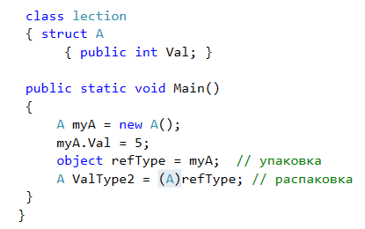
упаковка и распаковка/копирование снижают производительность приложения
приведение неупакованного экземпляра значимого типа к одному из интерфейсов этого типа требует, чтобы экземпляр был упакован
Notes:
‹#›

Slide 39
Назначение:
позволяет использовать типы-значения в коллекциях ( где элементы являются элементами типа object)
внутренний механизм, который обеспечивает возможность вызывать для типов-значений, подобных int и struct, методы Object.
Notes:
‹#›

Slide 40
3. В каких строках приведенного ниже кода происходит распаковка (unboxing)
int f = 42; //1
object bar = f; // 2
int f2 = (int)bar; //3
Notes:
3
‹#›

Slide 41
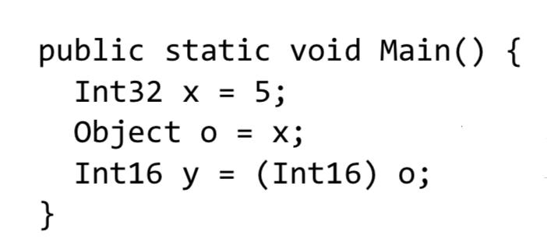
Работает ли данный код?

Slide 42
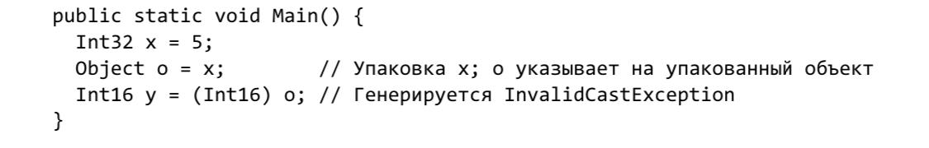
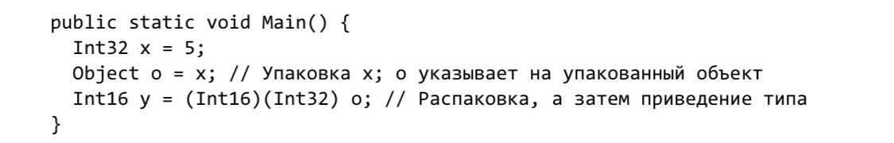
при распаковке объекта должно быть выполнено приведение к неупакованному типу

Slide 43
Сравнение типов
 | Значимые | Ссылочные
размещение | В стеке потока | В управляемой куче
формы | В неупакованной (unboxed) и упакованной (boxed) | В упакованной (boxed)
Наследование | System.ValueType (есть те же методы) | System.Object
по умолчанию присваивается | 0 | null может привести к NullReferenceException
Операция = | выполняется копирование всех полей | копируется только адрес
Освобождение | нет | Требует уборки мусора
Освобождение памяти | Сразу | Ожидает уборки мусора
Не преднамеренное изменение | Имеет собственную копию данных (не возможно) | Могут ссылаться на один объект в куче (можно)
Notes:
‹#›

Slide 44

Локальная переменная по ссылке
int a = 1;
int b = a;
a = 42;
Console.WriteLine($"a: {a} b: {b}");
Для определения локальной переменной-ссылки (ref local) перед ее типом ставится ключевое слово ref:
int a = 1;
ref int b = ref a;
a = 42;
Console.WriteLine($"a: {a} b: {b}");
Создает ссылочную переменную, которая инициализируется ссылкой
Notes:
‹#›

Slide 45
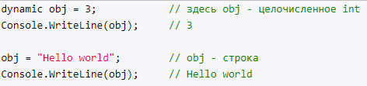
Тип данных dynamic
Использование:
для членов класса - поля, свойства/индексаторы, структур , для метода, делегата, или унарных/бинарных операторов
Что происходит
Int32: 10
String: AA
Int32 demo = 1; //0
dynamic value;
value = (demo == 0) ?(dynamic)5 : (dynamic)"A";
value = value + value;
может получить какое угодно начальное значение, и на протяжении времени его существования это значение может быть заменено новым
НО!!!! корректность указываемых членов компилятором не проверяется!
Notes:
‹#›

Slide 46
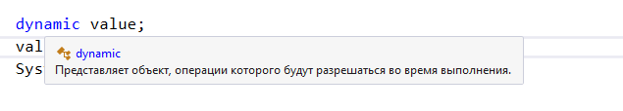
компилятор конвертирует 🡪 System.Object
применяет атрибут System.Runtime.CompilerServices.DynamicAttribute
Ограничение динамических типов
- могут использоваться только для обращения к членам экземпляров ( должна ссылаться на объект)
- не могут использовать лямбда-выражения или анонимные методы C# при вызове метода
- не могут воспринимать расширяющие методы
Notes:
‹#›

Slide 47
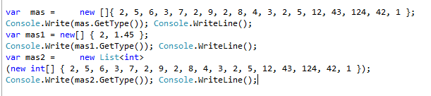
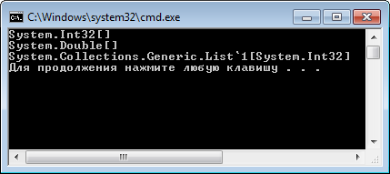
Неявно типизированные локальные переменные. Ключевое слово var ация
'.'
при компиляции компилятор сам выводит тип данных исходя из присвоенного значения
Notes:
‹#›

Slide 48



Slide 49

Ограничения:
должно включать инициализатор (null нельзя)
ключевое слово 'var' может применяться только в объявлении локальной переменной
неявно типизированные локальные переменные не допускают множественного объявления
int i1, i2 = 4; //допускается
var v1, v2 = 2; //вызовет ошибки CS0810 и CS0819
}
Notes:
‹#›

Slide 50
4. Какое значение по умолчанию имеет переменная типа-значение?
0
null
false
1
-98238483821
Notes:
‹#›

Slide 51

Инициализация переменных по умолчанию
для ссылок на объекты - null
тип значений - в ноль
Стек
a (Person)
c (int)
null
Person a;
int c;
String aStr = a.ToString();
0
Notes:
‹#›

Slide 52
Person a;
int c = 4;
a = new Person();
Куча
Стек
a (Person)
c (int) =4
Объект тип
Person
Notes:
‹#›

Slide 53
типы Nullable
int x = null;
int? x = null;
упрощенная форма использования структуры System.Nullable<T>,
которая позволяет null значения
Nullable<int> x = 5;
применяется только для типов значений
Notes:
‹#›

Slide 54
структура Nullable<T> имеет два свойства:
Value - значение объекта
HasValue: возвращает true, если объект хранит некоторое значение, и false, если объект равен null.
int? x1 = null;
int? x2 = null;
System.Console.Write(x1 == x2); //True
равны не только, когда они имеют ненулевые значения, которые совпадают, но и когда оба объекта равны null

Slide 55

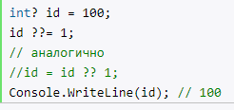
Оператор ?? (null-объединение)
int? x = null;
int y = x ?? 1; // 1
int? z = 2;
int t = z ?? 1; // 2
применяется для установки значений по умолчанию для типов значений и ссылочных типов, которые допускают значение null
возвращает левый операнд, если этот операнд не равен null
Иначе возвращается правый операнд
Для nullable-типов
Notes:
‹#›

Slide 56
Что будет выведено на консоль?
int? a = 1;
int? b = null;
Console.WriteLine(b ?? a );
Notes:
1
‹#›

Slide 57
Целые числа собственного размера C#9
nint | Зависит от платформы (вычисленной во время выполнения) | 32- или 64-разрядное целое число со знаком | System.IntPtr
nuint | Зависит от платформы (вычисленной во время выполнения) | 32- или 64-разрядное целое число без знака | System.UIntPtr
Notes:
‹#›

Slide 58
Строки string
Тип string предназначен для работы со строками символов в кодировке Unicode. Ему соответствует базовый класс System.String библиотеки .NET.
Создание строки:
char[] a = { '0', '0', '0' };
// создание массива символов:
string s;
// инициализация отложена
string t = "qqq";
// инициализация строковым литералом
string u = new string(' ', 20);
// с пом. конструктора
string v = new string(a);
// создание из массива символов
‹#›
Notes:
‹#›

Slide 59
Операции для строк
присваивание (=);
проверка на равенство содержимого (==);
проверка на неравенство (!=);
обращение по индексу ([]);
сцепление (конкатенация) строк (+)
<,>, >=,<= - сравнивают ссылки!!!!!!!!
Строки равны, если имеют одинаковое количество символов и совпадают посимвольно.
Обращаться к отдельному элементу строки по индексу можно только для получения значения, но не для его изменения.
строки типа string относятся к неизменяемым типам данных.
Методы, изменяющие содержимое строки, на самом деле создают новую копию строки. Неиспользуемые «старые» копии автоматически удаляются сборщиком мусора.
‹#›
Notes:
‹#›

Slide 60
Строковые литералы
Строки заключаются в двойные кавычки
C# строки являются объектами
String path;
path = "C:\\Windows\\regedit.exe"; //верно
path = @"C:\Windows\regedit.exe"; //верно, наиболее предпочтительно
path = "C:/Windows/regedit.exe"; //верно
path = "C:\Windows\regedit.exe"; //неверно, специального символа \W нет
Поставить ещё один символ обратной косой черты (“\\”);
Предварить строковый литерал символом ‘@’;
В случае, если литерал есть путь к файлу (локальный или сетевой), каталогу или web-странице, можно использовать альтернативный символ '/' вместо “\\”.
Notes:
‹#›

Slide 61
Некоторые элементы класса System.String
Название | Описание
Compare | Сравнение двух строк в алфавитном порядке. Разные реализации метода позволяют сравнивать строки и подстроки с учетом и без учета регистра и особенностей национального представления дат и т. д.
CompareOrdinal | Сравнение двух строк по кодам символов. Разные реализации метода позволяют сравнивать строки и подстроки
CompareTo | Сравнение текущего экземпляра строки с другой строкой ( >0, 0, >0)
Concat | Конкатенация строк. Метод допускает сцепление произвольного числа строк
Copy | Создание копии строки
‹#›
Notes:
‹#›

Slide 62
Format | Форматирование в соответствии с заданными спецификаторами формата
IndexOf, LastIndexOf,… | Определение индексов первого и последнего вхождения заданной подстроки или любого символа из заданного набора
Insert | Вставка подстроки в заданную позицию
Join | Слияние массива строк в единую строку. Между элементами массива вставляются разделители (см. далее)
Length | Длина строки (количество символов)
Remove | Удаление подстроки из заданной позиции
Replace | Замена всех вхождений заданной подстроки или символа новой подстрокой или символом
Split | Разделение строки на элементы, используя заданные разделители. Результаты помещаются в массив строк
Substring | Выделение подстроки, начиная с заданной позиции
‹#›
Notes:
‹#›

Slide 63
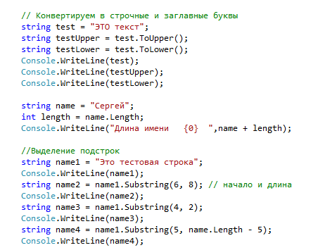
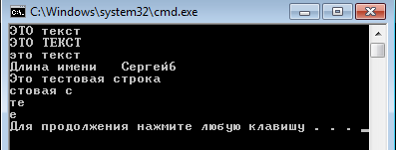
//в верхний регистр
извлекает из строки подстроку, начиная с указанной позиции
Notes:
‹#›

Slide 64
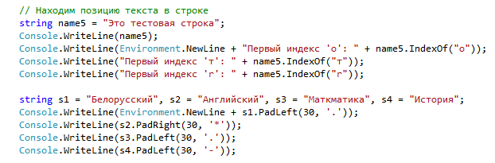
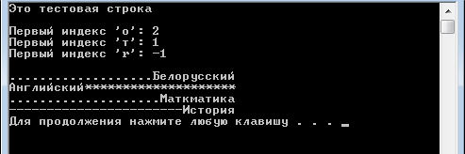
String. IndexOf()
Notes:
‹#›

Slide 65
// ??????
string text = "This is a text. New string";
char[] delims = ".,;:!?\n\xD\xA\" ".ToCharArray();
string[] words = text.Split(delims,
StringSplitOptions.RemoveEmptyEntries);
foreach (string word in words)
Console.WriteLine(word);
// ??????
foreach (string word in words)
if (word[word.Length - 1] == 's')
Console.WriteLine(word);
Notes:
‹#›

Slide 66
Пустые строки и строки null
Пустая строка — экземпляр объекта System.String, содержащий 0 символов:
string s = "";
Для пустых строк можно вызывать методы.
Строки со значениями null не ссылаются на экземпляр объекта System.String, попытка вызвать метод для строки null вызовет исключение NullReferenceException.
строки null можно использовать в операциях объединения и сравнения с другими строками.
‹#›
Notes:
‹#›

Slide 67
Форматированный вывод. Метод String.Format
using System; class Program { static void Main() { float par1 = 20.45F, par2 = 40.76F; String composite = String.Format("{0} + {1} = {2}", par1, par2, par1 + par2); Console.WriteLine(composite); } }
20,45 + 40,76 = 61,21
Notes:
‹#›

Slide 68
формат
{index[,alignment][:formatString]}
“C” – для валюты,
“D” – для десятичных чисел,
“E” – для научной нотации,
“F” – для нотации с фиксированной точкой
{0,10:E}
интерфейсы IFormatter и ICustomFormatter
Notes:
‹#›

Slide 69
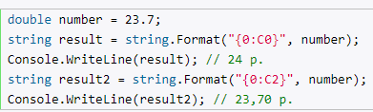
сколько чисел будет использоваться после разделителя между целой и дробной частью
денежного знака для текущей культуры компьютера

Slide 70
System.String
представляет собой неизменяемую строку.
система создает новый объект в памяти с выделением ему достаточного места.

Slide 71
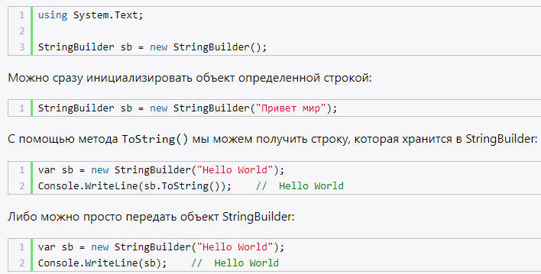
Класс StringBuilder
Любые модификации строки происходят внутри блока памяти
Notes:
‹#›

Slide 72
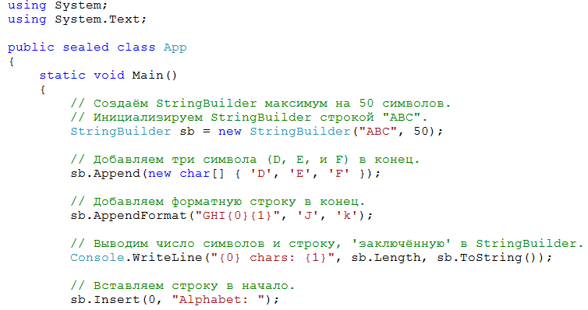
Класс StringBuilder
Любые модификации строки происходят внутри блока памяти
Length - длина строки
Capacity - максимальная длина строки,
Notes:
‹#›

Slide 73
Основные элементы класса System.Text.StringBuilder
Append | Добавление в конец строки. Разные варианты метода позволяют добавлять в строку величины любых встроенных типов, массивы символов, строки и подстроки типа string
AppendFormat | Добавление форматированной строки в конец строки
Capacity | Получение или установка емкости буфера. Если устанавливаемое значение меньше текущей длины строки или больше максимального, генерируется исключение ArgumentOutOfRangeException.
Insert | Вставка подстроки в заданную позицию
Length | Длина строки (количество символов)
MaxCapacity | Максимальный размер буфера
Remove | Удаление подстроки из заданной позиции
Replace | Замена всех вхождений заданной подстроки или символа новой подстрокой или символом
ToString | Преобразование в строку типа string
Notes:
‹#›

Slide 74
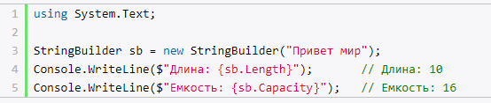
по умолчанию 16 символов
при создании строки StringBuilder выделяет памяти больше, чем необходимо этой строке.
При увеличении строки в StringBuilder, когда количество символов превосходит начальную емкость, то емкость увеличивается в два и более раз.

Slide 75

Массив
одномерные, многомерные
и ступенчатые (не регулярные).
System.Array 🡪 System.Object
Ссылочный тип - в куче
int []w = new int[10];
int sizeW= w.Length;
Notes:
‹#›

Slide 76
Одномерные массивы (single-dimensional)
тип[] имя;
тип[] имя = new тип [ размерность ];
тип[] имя = { список инициализаторов };
тип[] имя = new тип [] { список инициализаторов };
тип[] имя = new тип [ размерность ] { список инициализаторов };
Notes:
‹#›

Slide 77
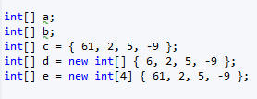

Notes:
‹#›

Slide 78

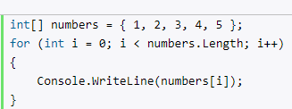
Перебор массивов
for более гибкий по сравнению с foreach
foreach последовательно извлекает элементы контейнера и только для чтения, то в цикле for мы можем перескакивать на несколько элементов вперед в зависимости от приращения счетчика, а также можем изменять элементы

Slide 79
Прямоугольные (многомерные) массивы
тип[,] имя;
тип[,] имя = new тип [ разм_1, разм_2 ];
тип[,] имя = { список инициализаторов };
тип[,] имя = new тип [,] { список инициализаторов };
тип[,] имя = new тип [ разм_1, разм_2 ] { список инициализаторов };
Notes:
‹#›

Slide 80
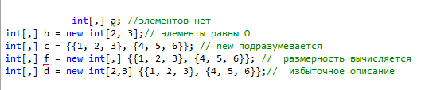

а[1, 4]
b[i, j]
Notes:
‹#›

Slide 81
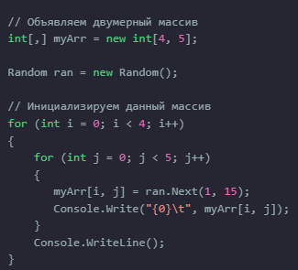

v

Slide 82
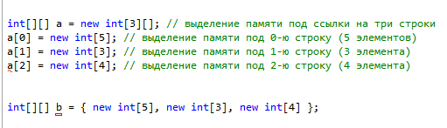
Ступенчатые,зубчатые jagged массивы
тип[][] имя;
Notes:
‹#›

Slide 83
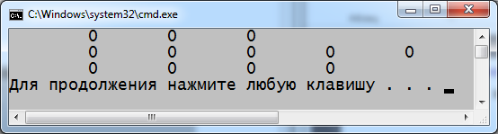
int[][] a = { new int[3], new int[5], new int[4] };
foreach (int[] x in a)
{
foreach (int b in x)
Console.Write("\t" + b);
Console.WriteLine();
}
Notes:
‹#›

Slide 84
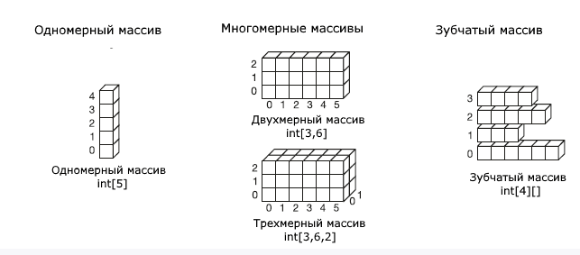

Slide 85
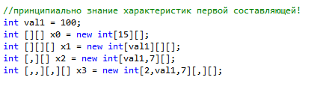
Комбинации размерностей массивов
Notes:
‹#›

Slide 86
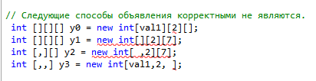
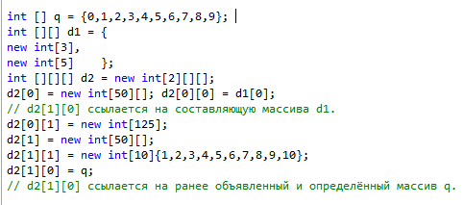
Notes:
‹#›

Slide 87
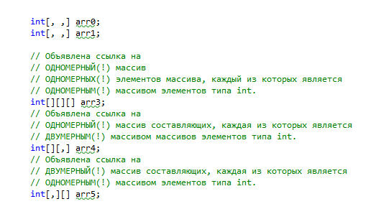
Notes:
‹#›

Slide 88
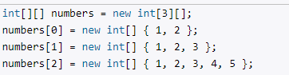
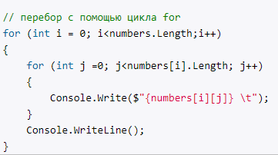

Slide 89
Цикл foreach предназначен для перебора элементов в контейнерах, в том числе в массивах.
Цикл foreach
цикл работает только на чтение, но не на запись элементов (наполнять нельзя)
foreach (тип_иден. название_иден. in контейнер)
{ операторы }
Д.б. поддержка интерфейса IEnumerable
int[] numbers = new int[] { 1, 2, 3, 4, 5 };
foreach (int i in numbers)
{
Console.WriteLine(i);
}
Notes:
‹#›

Slide 90
String[] collection =
new String[]
{ "1-й элемент",
"2-й элемент",
"3-й элемент"
};
//Последовательно выводим в консоль элементы массива
foreach (String element in collection)
{
Console.WriteLine(element);
}
//Цикл for, выполняющий аналогичные действия
for (int i = 0; i < collection.Length; ++i)
{
Console.WriteLine(collection[i]);
}
Notes:
‹#›

Slide 91
int[][] numbers = new int[3][];
numbers[0] = new int[] { 1, 2 };
numbers[1] = new int[] { 1, 2, 3 };
numbers[2] = new int[] { 1, 2, 3, 4, 5 };
foreach (int[] row in numbers)
{
foreach (int number in row)
{
Console.Write($"{number} \t");
}
Console.WriteLine();
}
Notes:
‹#›

Slide 92
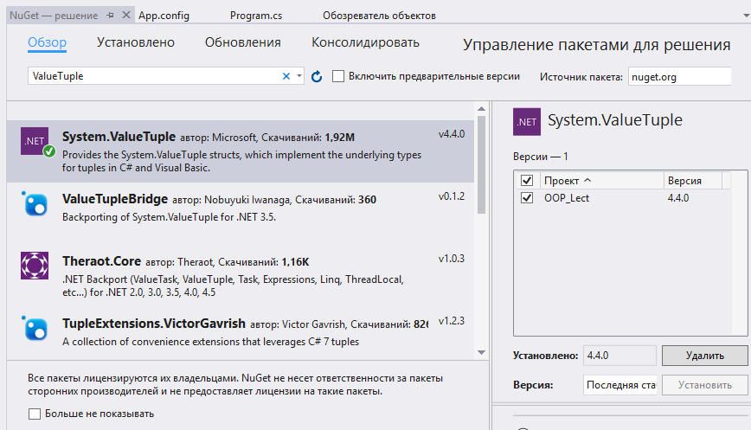
Кортежи
менеджер пакетов
Кортежи (tuple) комбинируют объекты различных типов (от одного до восьми). Типы и выражения
NuGet менеджер пакетов
Notes:
‹#›

Slide 93
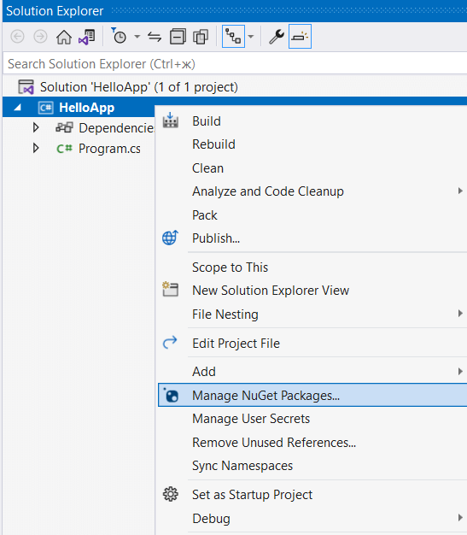
нажмем правой кнопкой на название проекта и в контекстном меню выберем Manage NuGet Packages...

Slide 94
менеджер пакетов
NuGet менеджер пакетов
Notes:
‹#›

Slide 95

C# 7.0 tuple литералы
ValueTuple < string, int> student = ("Olga", 19);
(string, string, int) namesAndAge = ("Olga", "Krol", 22);
Console.WriteLine(student.GetType().Name);
Console.WriteLine(namesAndAge.GetType().Name);
Console.WriteLine($" {student}");
Console.WriteLine($" {namesAndAge}");
Notes:
Так как кортеж содержит два числа, то в определении типа нам надо указать два числовых типа. Или другой пример определения кортежа:
‹#›

Slide 96
C# 7.0 именование элементов
Именование при объявлении
var names = (first: "Никита", second: "Грицевич");
string firstName = names.first;
string secondName = names.second;
(string first, string second) names2 =
( "Никита", "Крицевич");
Notes:
‹#›

Slide 97
C# 6
Tuple<T1,T2,T3,T4,T5,T6,T7,TRest>
static Tuple<int, string, char> CreateCortage(string name)
{
int len = name.Length;
string s = "My first name is" + name;
char ch = (char)(name[0]);
return Tuple.Create<int, string, char>(len, s, ch);
}
static void Main(string[] args)
{
var someTuple = CreateCortage("Anna");
Console.WriteLine(someTuple.Item1.ToString(),
someTuple.Item2, someTuple.Item3);
var someTuple2 = Tuple.Create< decimal,
Tuple<int,string, char>> (12, someTuple);
}
(по умолчанию они называются Item1, Item2)
Notes:
‹#›

Slide 98
Свойства:
создается один раз и остается неименным (все свойства доступны только для чтения)
позволяют использовать методы CompareTo, Equals, GetHashCode и ToString, свойство Size
реализуют интерфейсы IStructuralEquatable, IStructuralComparable и IComparable (можно сравнивать)
Notes:
‹#›

Slide 99
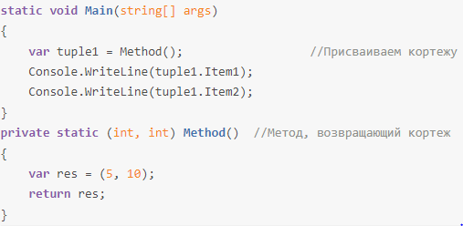

Slide 100
Кортежи (tuple)
(int, string, char) CreateCortage(string name)
{
int len = name.Length;
string s = "My first name is" + name;
char ch = (char)(name[0]);
return (len, s, ch);
}
Литерал кортежа
Кортежи - значимый тип,
System.ValueTuple.
элементы - открытые поля,
могут сравниваться на равенство,
присвоится др.др
Notes:
‹#›

Slide 101
Можно дать данным имена
Обращение по имени
Распаковка кортежей
(int length, string fullName, char firstLetter) CreateCortage(string name){
}
Или так
return (f:len, s:s, t:ch);
var iGetIt = CreateCortage(name);
Console.Write("получено {iGetIt.fullName}");
var (one, two, three) = CreateCortage(name);
Notes:
‹#›

Slide 102
C# 7
Локальные функции
вспомогательная функция - внутри метода, в котором вызывается
public int Method(int x)
{
return LocFun(x).current;
int LocFun(int i)
{
if (i == 0) return 0;
var p = LocFun(i - 1);
return p+1;
}
}
Аргументы внешнего метода и его локальные переменные доступны для локальной функции
Notes:
‹#›

Slide 103
элементы, в которых можно объявлять и из которых можно вызывать локальные функции
. Методы, в частности методы итератора и асинхронные методы
Методы доступа свойств
Методы доступа событий
Анонимные методы
Лямбда-выражения
Методы завершения
Другие локальные функции
Notes:
‹#›

Slide 104
Модификаторы для локальной функции
async
unsafe
static (в C# 8.0 и более поздних версий). Статическая локальная функция не может сохранять локальные переменные или состояние экземпляра.
extern (в C# 9.0 и более поздних версий). Внешней локальной функцией должна быть static.
)
Notes:
‹#›

Slide 105
Index c#8
Новый тип С#8
Index i = 2;
int number = i.Value;
Console.WriteLine(i + " " + i.IsFromEnd);//2 False
сколько элементов нужно отсчитать
булевое значение, показывающее, нужно ли отсчитывать от конца коллекции а не от начала
Index j = new Index(1, true);
var index = ^1;
берет первый элемент с конца
Notes:
‹#›

Slide 106
Index j = new Index(1, true);
var index = ^1;
var collection = new[] { 1, 2, 3, 4, 5 };
collection[index] = 0; // 1, 2, 3, 4, 0
foreach (int a in collection)
{
Console.WriteLine(a);
}
Notes:
‹#›

Slide 107
Range C#8
Линейный направленный по возрастанию диапазон индексов с шагом 1
int i1 = 5;
int i2 = 10;
var a = i1..i2; // Range(i1, i2)
var b = i1..; // Range(i1, new Index(0, true));
var c = ..i2; // Range(new Index(0, false), i2)
Range e = ..; // весь диапазон, от первого и до последнего элемента
Notes:
‹#›

